Slide 1
Верстка текста: основные требования

Slide 2
Основные понятия
Полоса набора – площадь на странице издания, где размещается набор текста и/или иллюстрации.
На странице издания полосу набора ограничивают поля.
Поля – расстояние от границы страницы (от обрезного формата) до границ полосы набора.
Колонтитулы – строка со справочный информацией, расположенная
на краю полосы набора.

Slide 3
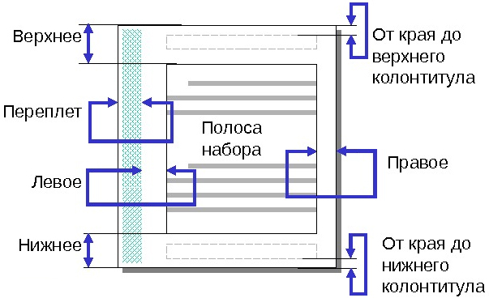

Slide 4
Основные понятия
Кегль – размер буквы или знака по вертикали, включающий её нижние и верхние выносные элементы. Измеряется в пунктах (сокр. «пт»)
Это и есть размер шрифта.
Интерлиньяж – межстрочный интервал. Расстояние между базовыми линиями соседних строк.

Slide 5
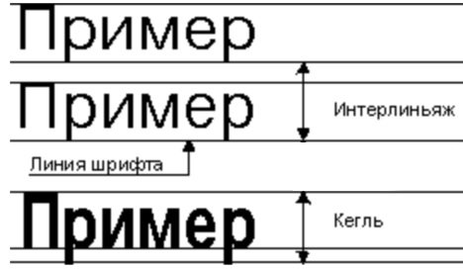

Slide 6
Основные понятия
Выключка текста – (выравнивание) – способ расположения неполной набранной строки относительно вертикальных границ полосы вёрстки. Существует несколько видов выключки:
влево;
по центру;
вправо;
по ширине.

Slide 7
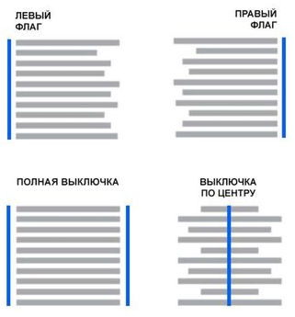

Slide 8
Единообразие –
главный критерий
хорошей верстки.
Однотипные элементы полосы (заголовки, текст, сноски, таблицы,
иллюстрации и все прочие элементы) должны быть одинаково заверстаны по всему изданию

Slide 9
Оформление текста зависят от:
типа и тематики издания;
формата полосы набора;
аудитории.

Slide 10
Заголовок
Это наиболее яркий элемент полосы.
Обычно он привлекает к себе
больше внимания, чем другие
элементы страницы, иногда даже
больше, чем иллюстрации.

Slide 11
Требования к заголовкам
Многострочный заголовок делят на строки
по смысловому признаку
Заголовки набирают без переносов
Точку препинания к конце заголовка
не ставят
Заголовок не должен отрываться
от следующего за ним текста
Не рекомендуется в заголовках использовать выключку по ширине
Каждому заголовку присваивается
свой стиль

Slide 12
Абзац текста
Это участок текста, логически
заканчивающий определенный
смысл высказывания.
Текст, набранный
без выделения абзацев,
резко снижает его удобочитаемость

Slide 13
Варианты обозначения абзаца:
абзацный отступ;
Пример текста с абзацным отступом:
Верстка иллюстраций в издании должна быть единообразной по размещению.
При открытой верстке все иллюстрации должны стоять в верхней или нижней части полос, примыкая к тексту одной стороной (иллюстрации в оборку — двумя сторонами).
При закрытой верстке все иллюстрации должны быть сверху и снизу закрыты не менее чем тремя строками текста (иллюстрации в оборку должны примыкать к тексту с трех сторон).

Slide 14
Варианты обозначения абзаца:
абзацы, отделенные отбивками;
Пример текста с абзацами,
отделенными отбивкой:
Верстка иллюстраций в издании должна быть единообразной по размещению.
При открытой верстке все иллюстрации должны стоять в верхней или нижней части полос, примыкая к тексту одной стороной (иллюстрации в оборку — двумя сторонами).
При закрытой верстке все иллюстрации должны быть сверху и снизу закрыты не менее чем тремя строками текста (иллюстрации в оборку должны примыкать
к тексту с трех сторон).

Slide 15
Варианты обозначения абзаца:
висячий абзацный отступ;
Пример текста с висячим абзацным отступом :
Верстка иллюстраций в издании должна быть единообразной по размещению.
При открытой верстке все иллюстрации должны стоять в верхней или нижней части полос, примыкая к тексту одной стороной (иллюстрации в оборку — двумя сторонами).
При закрытой верстке все иллюстрации должны быть сверху и снизу закрыты не менее чем тремя строками текста (иллюстрации в оборку должны примыкать к тексту с трех сторон).

Slide 16
Основные понятия
Кегль – размер буквы или знака по вертикали, включающий её нижние и верхние выносные элементы. Измеряется в пунктах (сокр. «пт»)
Это и есть размер шрифта.
Интерлиньяж – межстрочный интервал. Расстояние между базовыми линиями соседних строк.

Slide 17
Требования к абзацам текста
Выключка по формату — наиболее удобная и привычная для глаза.
Короткая концевая строка абзаца должна
превышать размер абзацного отступа
не менее, чем в 1,5 раза.
Не допускается в тексте использование висячих строк.
Знак сноски должен стоять после слова,
к которому относится сноска.
Тире не должно переносится в начало строки (кроме случаев прямой речи).

Slide 18
Требования к абзацам текста
Правильное разнесение слов
заголовка на разные строки. Смысловые образования не должны разрываться.
Количество переносов в соседних строках
(подряд может быть не более 3 строк
с переносами).
Отсутствие разрыва слов при переносе на разные страницы (нежелательно,
чтобы слово начиналось на одной странице, а заканчивалось на другой).
Колонтитулы не крупнее основного текста.

Slide 19
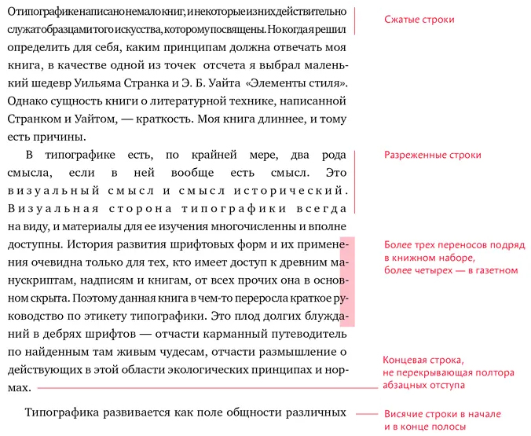

Slide 20
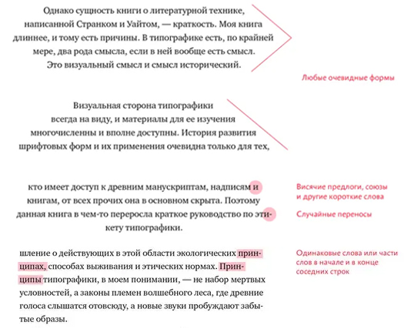

Slide 21
Спасибо за внимание!

